Slide 1


用于多标注数据的神经网络模型
陈宏申
中国科学院计算技术研究所
INSTITUTE OF COMPUTING TECHNOLOGY

Slide 2
大纲
背景
神经网络堆栈模型 Neural Stacking Model
神经网络多视角模型 Neural Multi-view Model
基线模型
实验
结论

Slide 3
背景
什么是多标注数据
以人为例

Slide 4
背景
什么是多标注数据
以人为例
按性别分：男 女

Slide 5
背景
什么是多标注数据
以人为例
按性别分：男 女
按情感分：积极的，消极的，中性的

Slide 6
背景
什么是多标注数据
以人为例
按性别分：男 女
按情感分：积极的，消极的，中性的
按地域分：北方人，南方人

Slide 7
背景
什么是多标注数据
以人为例
按性别分：男 女
按情感分：积极的，消极的，中性的
按地域分：北方人，南方人
同一个对象，有多种属性的分类方式

Slide 8
背景
什么是多标注数据
以人为例
按性别分：男 女
按情感分：积极的，消极的，中性的
按地域分：北方人，南方人
数据：一批只标注了性别的语料，以及一批只标注了情感的语料

Slide 9
背景
什么是多标注数据
以人为例
按性别分：男 女
按情感分：积极的，消极的，中性的
按地域分：北方人，南方人
数据：一批只标注了性别的语料，以及一批只标注了情感的语料
问题：如何预测一个人的情感

Slide 10
背景
什么是多标注数据
以人为例
按性别分：男 女
按情感分：积极的，消极的，中性的
按地域分：北方人，南方人
数据：一批只标注了性别的语料，以及一批只标注了情感的语料
问题：如何预测一个人的情感
基本思路：用标注了情感的语料训练一个分类器

Slide 11
背景
什么是多标注数据
以人为例
按性别分：男 女
按情感分：积极的，消极的，中性的
按地域分：北方人，南方人
数据：一批只标注了性别的语料，以及一批只标注了情感的语料
问题：如何预测一个人的情感
基本思路：用标注了情感的语料训练一个分类器
问题：这批只标注了性别的语料对于预测情感有没有用？

Slide 12
背景
什么是多标注数据
以人为例
按性别分：男 女
按情感分：积极的，消极的，中性的
按地域分：北方人，南方人
数据：一批只标注了性别的语料，以及一批只标注了情感的语料
问题：如何预测一个人的情感
基本思路：用标注了情感的语料训练一个分类器
问题：这批只标注了性别的语料对于预测情感有没有用？
直观判断：有用！

Slide 13
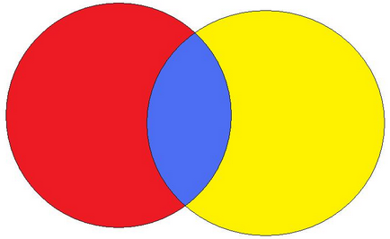
背景
为什么只标注了性别的语料对于预测情感有用？

Slide 14
大纲
背景
神经网络堆栈模型 Neural Stacking Model
神经网络多视角模型 Neural Multi-view Model
基线模型
实验
结论

Slide 15
神经网络堆栈模型
直观思路
性别语料训练性别分类器
情感语料训练情感分类器
对于一个人，先判断其性别，将判断结果作为特征信息传给情感分类器

Slide 16
神经网络堆栈模型
抽象结构图
性别语料训练性别分类器
情感语料训练情感分类器
对于一个人，先判断其性别，将判断结果作为特征信息传给情感分类器

Slide 17
神经网络堆栈模型
实现细节图-浅层连接

Slide 18
神经网络堆栈模型
实现细节图-浅层连接
问题：性别分类器的准确率是有限的，对于有些难以判断性别的案例，如果判断错了，会给情感分类器传递错误的信息，怎么办？

Slide 19
神经网络堆栈模型
问题：性别分类器的准确率是有限的，对于有些难以判断性别的案例，如果判断错了，会给情感分类器传递错误的信息，怎么办？
给出性别的可能性分数比直接给出判断的结果好
对于难分类的案例，不做判断比做错误的判断要好

Slide 20
神经网络堆栈模型
实现细节图-深层连接

Slide 21
大纲
背景
神经网络堆栈模型 Neural Stacking Model
神经网络多视角模型 Neural Multi-view Model
基线模型
实验
结论

Slide 22
神经网络多视角模型
思路：用一个模型完成两个任务的学习，让相关联的任务在特征上，也即学习的过程中，实现信息交互

Slide 23
神经网络多视角模型
结构图

Slide 24
神经网络多视角模型
细节图

Slide 25
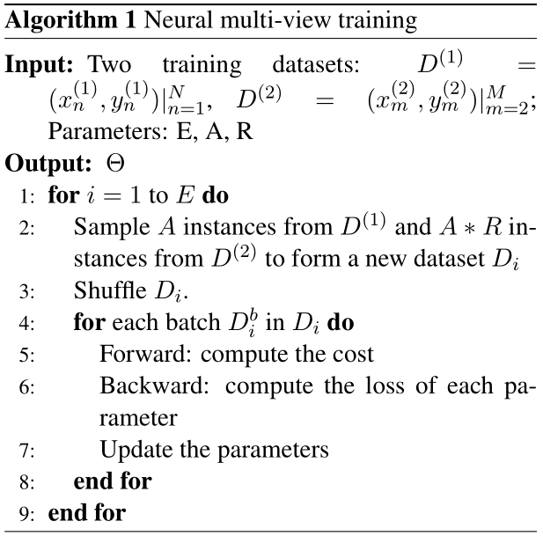
神经网络多视角模型
训练方法

Slide 26
大纲
背景
神经网络堆栈模型 Neural Stacking Model
神经网络多视角模型 Neural Multi-view Model
基线模型
实验
结论

Slide 27
基线模型
实验任务
词性标注
标注语料1：CTB标注标准的词性标注语料
标注语料2：人民日报标注标准的词性标注语料
目标：提高CTB词性标注的准确率

Slide 28
基线模型
结构图

Slide 29
基线模型
字向量学习词向量

Slide 30
基线模型
字向量学习词向量
为什么

Slide 31
基线模型
字向量学习词向量
为什么
如何做

Slide 32
基线模型
字向量学习词向量
为什么
如何做
Attention 机制

Slide 33
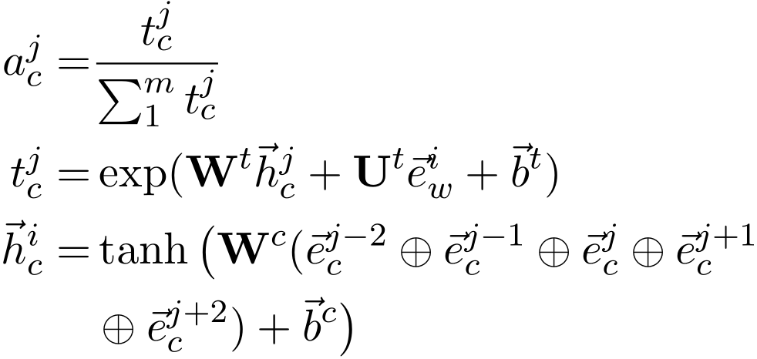
基线模型
字向量学习词向量
为什么
如何做
Attention 机制

Slide 34
大纲
背景
神经网络堆栈模型 Neural Stacking Model
神经网络多视角模型 Neural Multi-view Model
基线模型
实验
结论

Slide 35
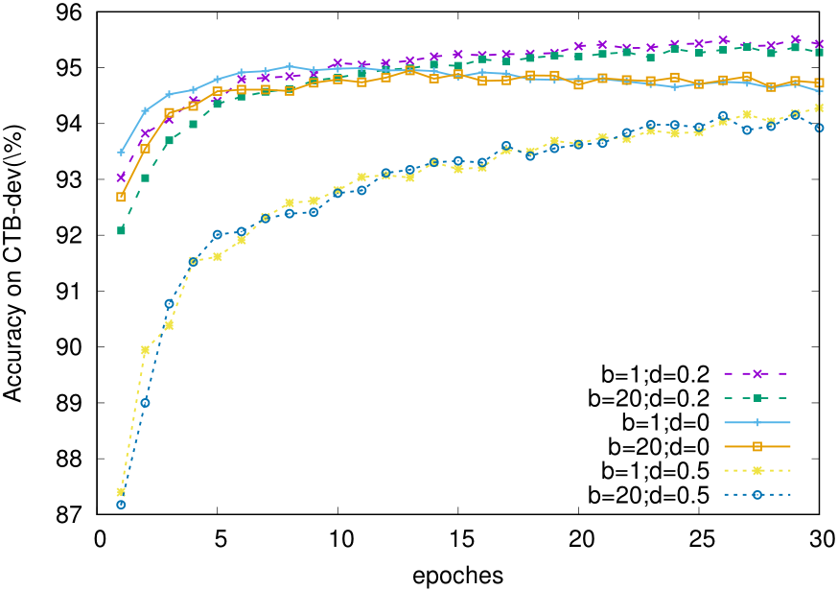
实验
开发实验
batch size和drop out rate的选择

Slide 36
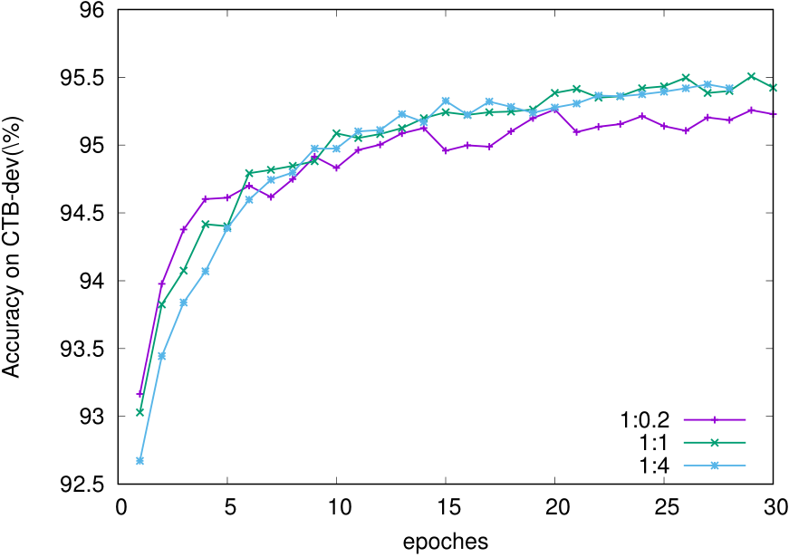
实验
开发实验
语料权重的选择

Slide 37
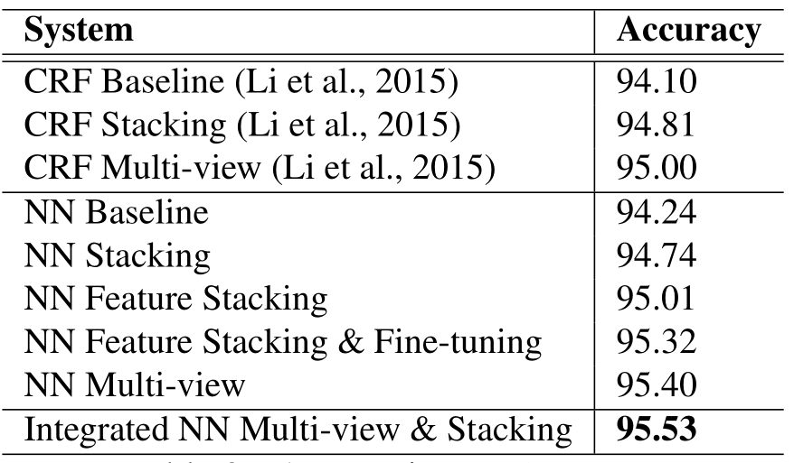
实验
实验结果

Slide 38
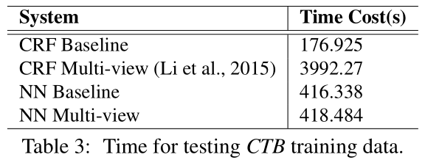
实验
速度测试

Slide 39
大纲
背景
神经网络堆栈模型 Neural Stacking Model
神经网络多视角模型 Neural Multi-view Model
基线模型
实验
结论

Slide 40
结论
两种用于多标注数据的神经网络模型
神经网络堆栈模型使得特征的联接更加紧密
神经网络多视角模型取得了更好的结果且不增加时间开销

Slide 41
谢谢！

